Slide 1
Vertrouwenspersonen
Even voorstellen….

Slide 2
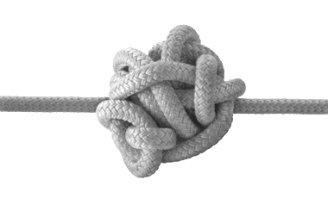
In de knoop?

Slide 3
Wat kun je doen als….?
Als je op school met iemand wilt praten over iets dat je dwars zit.
Als je jezelf op school of thuis niet veilig voelt.
Als je gepest wordt.
Als je in de put zit, eenzaam bent of niet goed in je vel zit.

Slide 4
Bij wie kun je terecht, als je ergens mee zit?
Ouders
Oma of opa
Vrienden en vriendinnen
Kennissen
Mentor
Alle docenten
En natuurlijk bij de vertrouwenspersonen.

Slide 5
1e contactpersoon
De belangrijkste persoon is natuurlijk je mentor. Hij kent je het beste en kan in eerste instantie met je denken over een oplossing.
Kom je er met je mentor niet uit dan kunnen jullie besluiten om advies te vragen aan de vertrouwenspersoon.
Het kan ook zijn dat jij ervoor kiest dat je met dit probleem liever direct naar de vertrouwenspersoon gaat, ook dat kan.

Slide 6
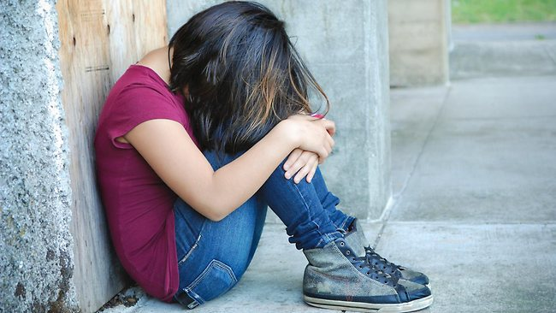
Wanneer ga je naar je mentor of vertrouwenspersoon?
Dingen thuis
Dingen op school
Ruzie
Scheiding
Overlijden
Onbegrip
Bedreiging
Geweld
Social media
Enz.
Pesten
Seksuele intimidatie
Onbegrepen voelen
Onrecht
Problemen met vrienden
Problemen met klasgenoten of docenten
Enz.

Slide 7
Geheimhouding?
Hebben vertrouwenspersonen geheimhoudingsplicht?
Nee, vertrouwenspersonen zijn verantwoordelijke volwassenen en moeten in kunnen staan voor de veiligheid van de leerlingen. Wanneer deze veiligheid niet kan worden gegarandeerd gaan ze samen met jou zoeken naar een oplossing. Ze zullen nooit iets doen wat jij niet weet en zullen altijd in gesprek gaan over waarom het beter is om hulp in te schakelen en samen met jou de gevolgen doorspreken.

Slide 8
Hoe gaat zo’n gesprek?
Hoe gaat zo'n gesprek met de vertrouwenspersoon?
Het eerste gesprek is een kennismakingsgesprek waarin de vertrouwenspersoon uitlegt hoe vertrouwenspersonen werken en je kort kunt vertellen waar je mee zit. Dan bepalen jullie samen wat de volgende stappen zijn. Het is de bedoeling dat jullie samen het probleem gaan bespreken en ook samen gaan denken over een oplossing. Je zult dus meestal geen kant en klare oplossing krijgen omdat de oplossing bij jou moet passen en daarbij is jouw mening erg belangrijk.

Slide 9
Hoeveel gesprekken?
Hoe vaak kan ik met de vertrouwenspersoon praten?
Het is de bedoeling dat je binnen ongeveer 4 à 5 gesprekjes weer verder kunt. Als dit niet zo is, ben je het er vaak zelf ook wel mee eens dat er verdere hulp nodig is, dit kunnen jullie dan samen bespreken. Het is natuurlijk ook mogelijk dat je vraag al binnen 1 of 2 gesprekjes is beantwoord.

Slide 10
Wie en hoe?
Hélène Verhappen
vrp@sgweredi.nl
2 vertrouwenspersonen per gebouw.
Op de bovenbouw zijn dat:
Hélène Verhappen en Martine van Winkel
Je kunt met ons in contact komen via de receptie, een docent of je mentor.
Ook kun je ons mailen, appen of bellen.
In de vitrine in de aula hangt een poster met onze mailadressen.
Martine van Winkel
wnk@sgweredi.nl
06-20649383

Slide 11
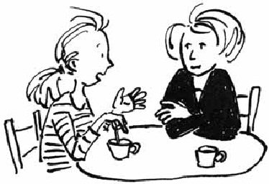
Praten helpt!
Hoe dan ook….
Aarzel niet om met iemand te praten als je ergens mee zit. Praten helpt!

